Slide 1
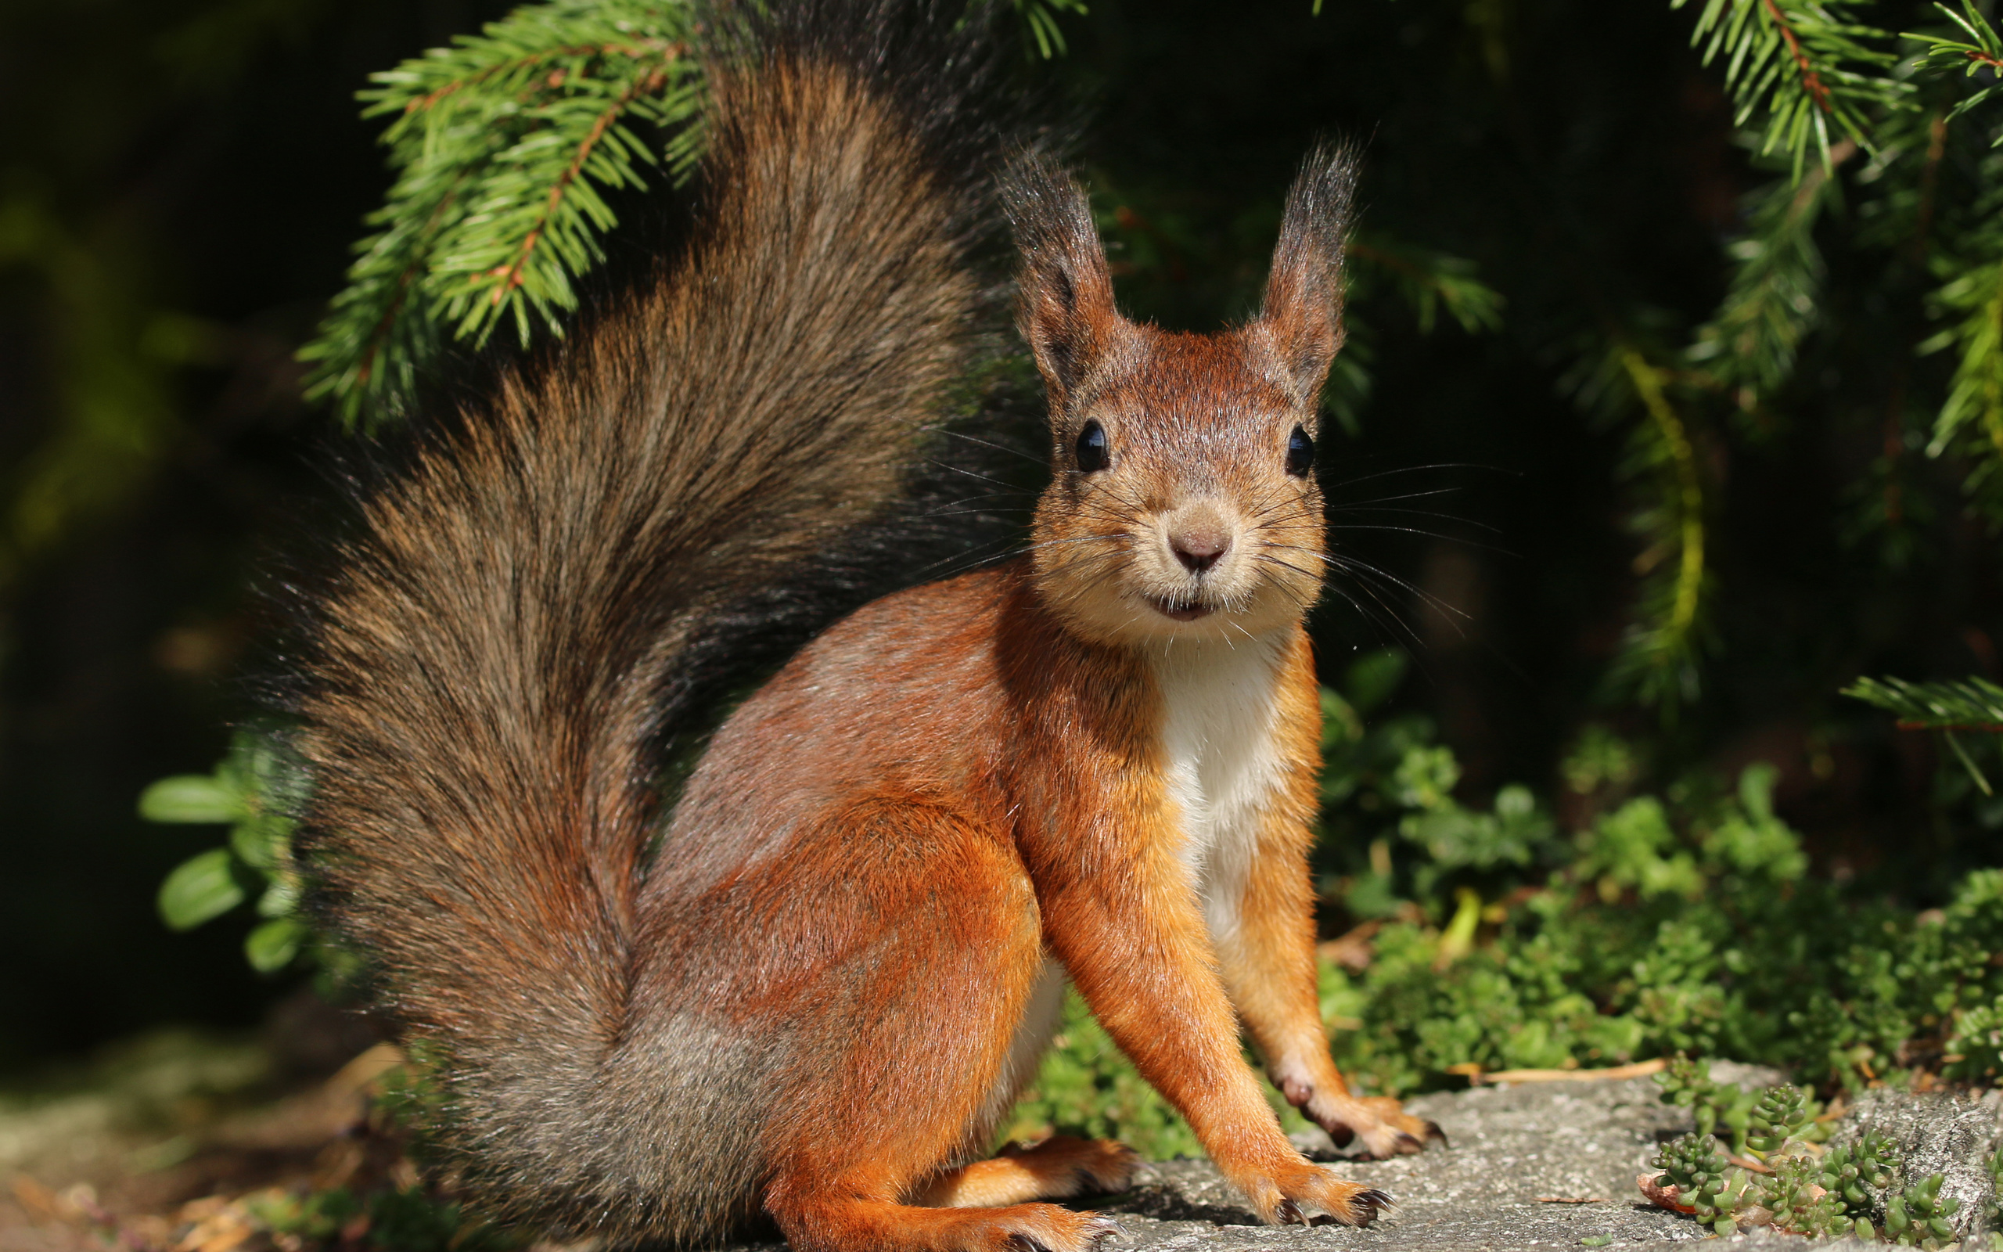
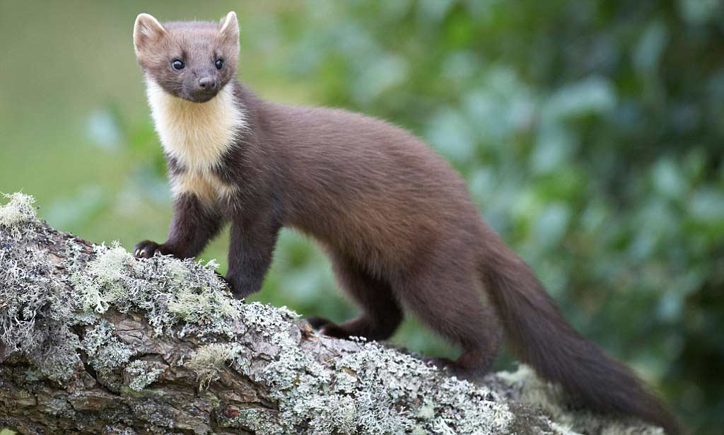
Белка Белка- самый симпатичный обитатель лесов. Большеглазая ушастенькая мордочка с пышными усами, задорный пушистый хвост, гибкое тельце – прелесть, а не зверёк! Белка чаще других зверей попадается на глаза. Она житель старого елового леса, питается семенами ели, которые искусно достаёт из шишек. Очень любит лесные орехи и грибы. Которые сушит, наколов на сучок. Для ночёвки она строит гнездо с крышей. В этом же гнезде она летом бельчат выкармливает. Есть у белки и страшный враг- куница. Как ни ловка и быстра белка, куница её часто догоняет и ловит. А иногда может схватить и ночью, прямо в гнезде.

